Slide 1
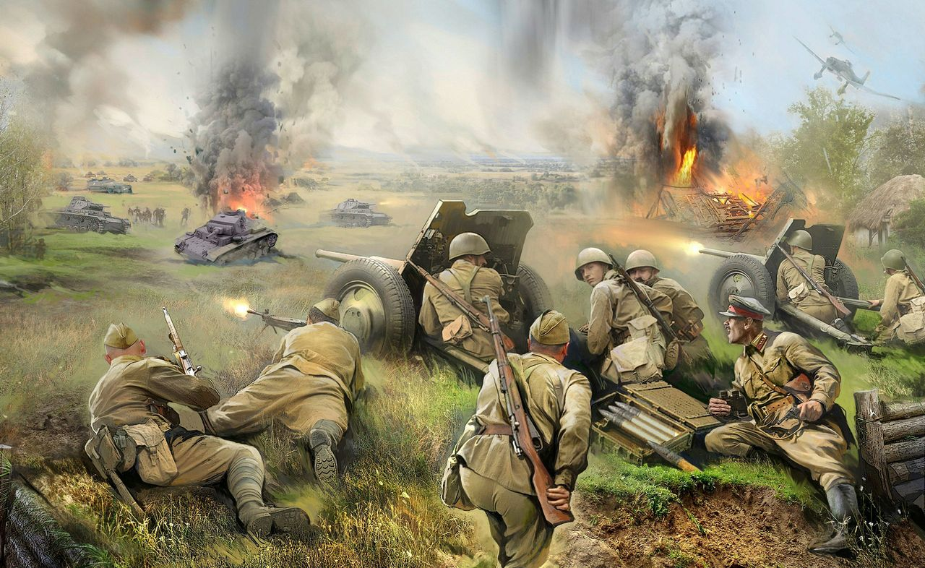
Тверской край в годы Великой Отечественной войны
Выполнила:
Педагог-библиотекарь Денис Е.С.

Slide 2
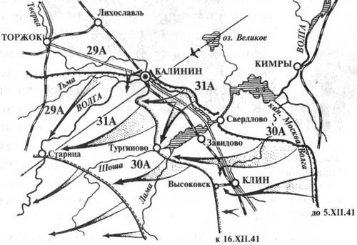
22 июня 1941 года началась Великая Отечественная война. И уже в октябре 1941 г. на Московском направлении сложилась тяжелая обстановка. В обороне наших войск на калининском оперативном направлении образовался разрыв шириной до 800 км, в этот разрыв немецко-фашистское командование направило 3-ю танковую группу и значительные силы 9-й армии.

Slide 3
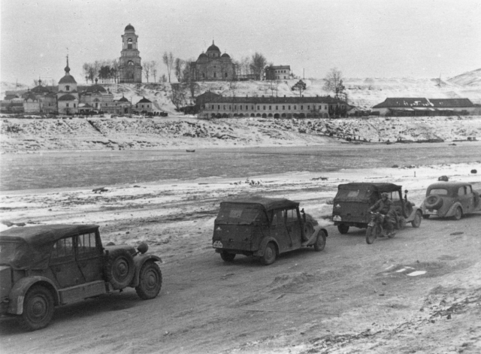
14 октября противник захватил г. Калинин. В этот же день вечером отличился расчет сержанта Епанчи, который сумел остановить продвижение немецких танков по Тверецкому мосту.
17 октября в оккупированный немцами Калинин ворвался советский танк Т-34 (экипаж: С.Х. Горобец, Ф.И. Литовченко, Г.В. Коломиец, И.И. Пастушин), который с боем прошел через весь город и вышел в расположение советских войск в районе д. Власьево. 17 октября создан Калининский фронт (командующий - генерал И. С. Конев).

Slide 4
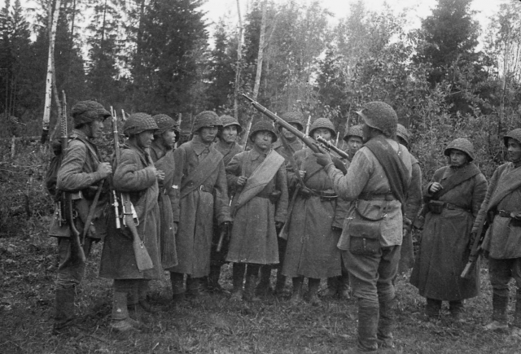
5-6 декабря 1941 г. началось контрнаступление Красной Армии под Москвой. 16 декабря г. Калинин был полностью освобожден войсками 31-й (командующий генерал-майор В. А. Юшкевич) и 29-й (командующий с 11 декабря генерал - майор В. И. Шведов) армий. С 5 по 16 декабря войска Калининского фронта уничтожили свыше 7,1 тыс. солдат и офицеров противника, 11 танков, 220 автомашин, 61 орудие, 55 минометов и др. Победа под Калинином досталась дорогой ценой: погибло свыше 20 тыс. бойцов Красной Армии.

Slide 5
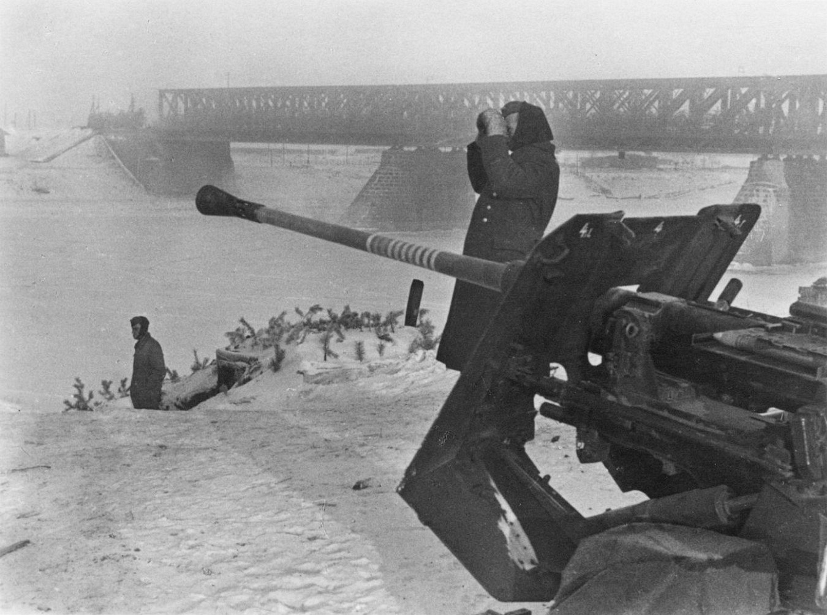
В городе было разрушено 7714 зданий, 510,3 тыс. кв. м жилой площади, что составляло 56% жилого фонда. Свыше 70 предприятий города было выведено из строя. До 3 марта 1943 г., до дня освобождения Ржева, город Калинин подвергался систематическим налетам немецкой авиации. 19 марта 1942 г. в небе над Калинином, в воздушном бою, совершив таран фашистского самолета, погиб летчик-истребитель Е. И. Пичугин (посмертно присвоено звание Героя Советского Союза). Город вышел из прифронтовой полосы и началось нелегкое время восстановительных работ, сменившееся подъемом промышленного строительства.

Slide 6
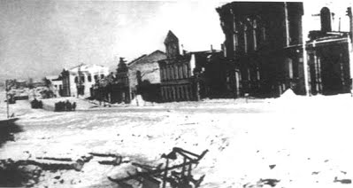
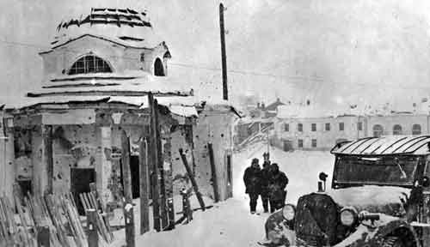
Торжок в годы
войны

Slide 7
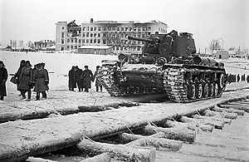
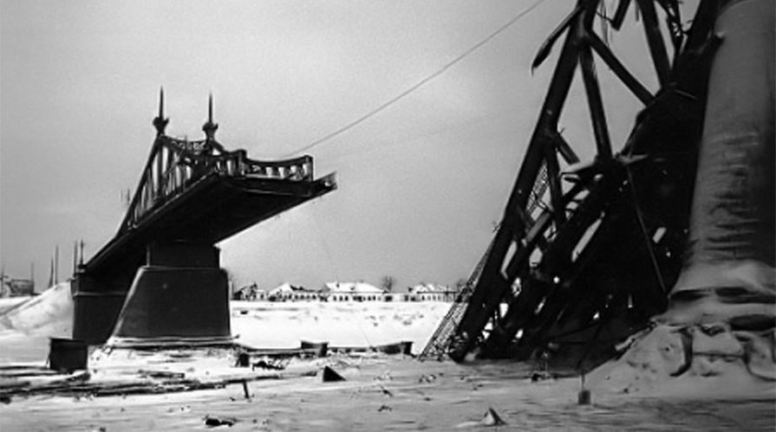
Калинин

Slide 8
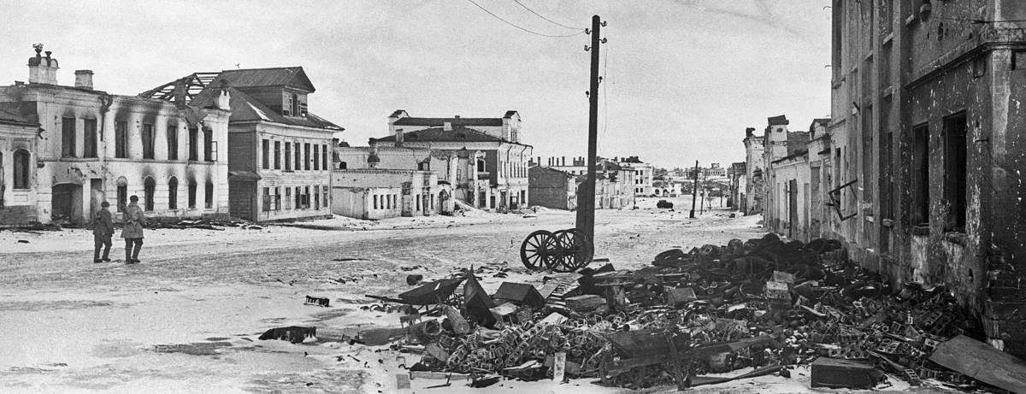
Ржев в годы войны

Slide 9
Спасибо за внимание!

